Slide 1
Experiments on Digital Image Processing

Slide 2
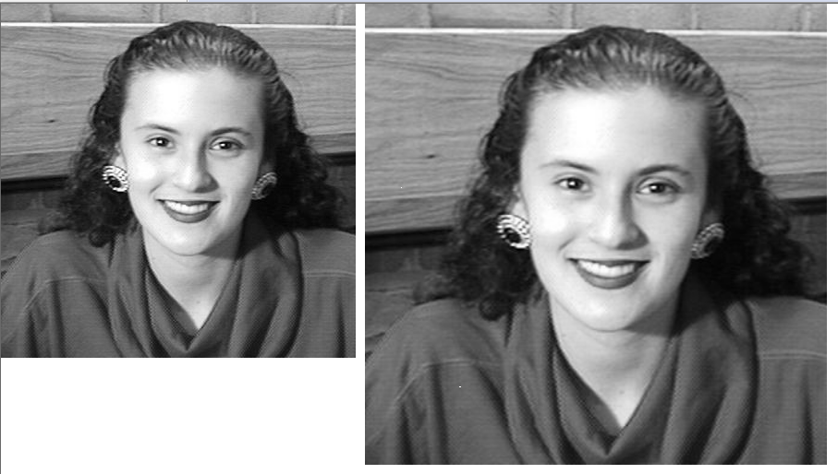
实验九 双线性插值及图像旋转
若对图像进行放大，放大后的图像比原图像多的区域的像素值怎么处理？
方法：
1.最邻近插值
2.双线性插值
3.三次方插值

Slide 3
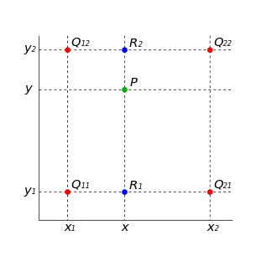

双线性插值（Bilinear interpolation）的基本原理
关键思想是先在一个方向上进行线性插值，然后再在另一个方向上进行线性插值。
如右图，首先在 x 方向进行线性插值，得到
然后在 y 方向进行线性插值，得到
这样就得到所要的结果 f(x, y)

Slide 4

如果选择一个坐标系统使得四个已知点坐标分别为 (0, 0)、(0, 1)、(1, 0) 和
(1, 1)，那么插值公式就可以化简为：
或者用矩阵运算表示为
对上式化简：
f(x,y)= (1-x) (f(0,0)(1-y)+f(0,1)y) + x (f(1,0)(1-y)+f(1,1)y)
对处理图像而言，若取已知的四点为相邻四点，则可以简化计算。由于四点坐标相邻，要处理的点（小数）处于四点之间，因此只需令上式的x，y分别是坐标的小数部分即可，若以v与u表示坐标的小数；v1，u1表示1-v，1-u则：
f(P)= (v1) (f(0,0)(u1)+f(0,1)u) + v (f(1,0)(u1)+f(1,1)u)

Slide 5
双线性插值处理图像变换的思路
新图像坐标
变换公式反推出该坐标对应的原图像的坐标
坐标是小数的处理（双线性插值）
求出估算的像素值

Slide 6
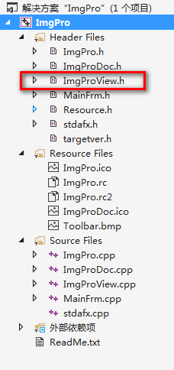


Slide 7
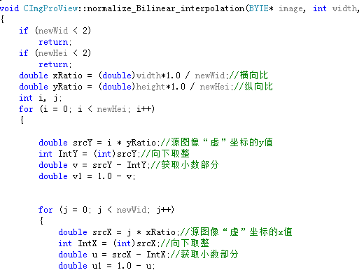

Slide 8
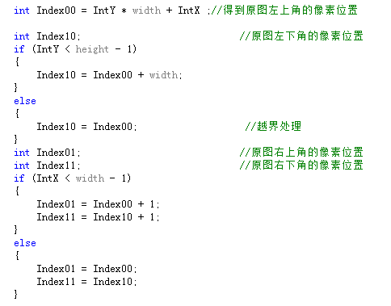
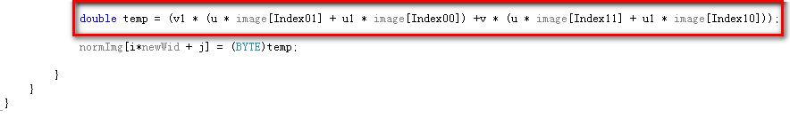

Slide 9

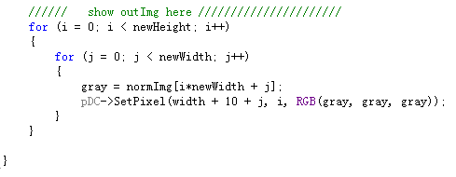

Slide 10
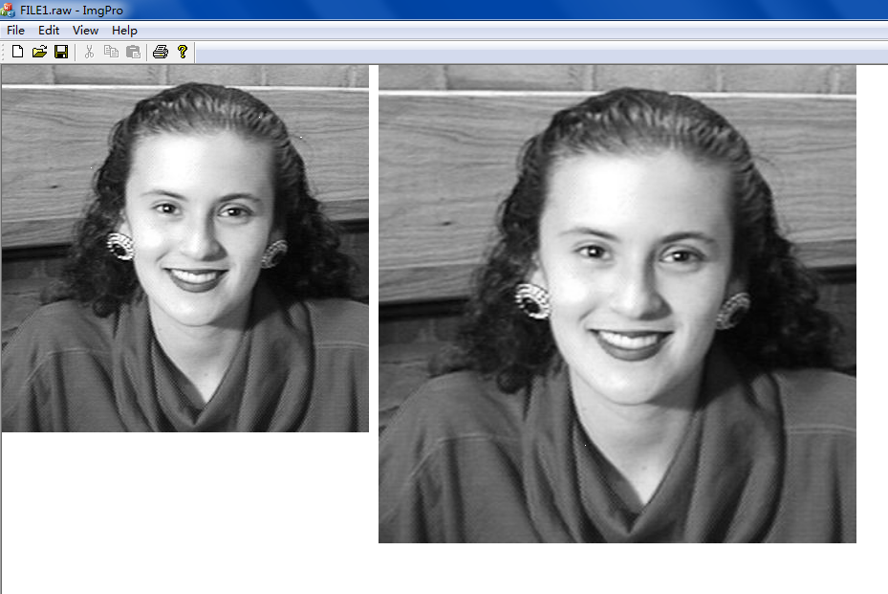
存在的问题：
浮点数计算过多。

Slide 11


图像的旋转基本原理
图像的旋转是以图像的中心为原点，旋转一定的角度，也就是将图像上的所有像素都旋转一个相同的角度。因此，与图像的缩放类似，对新图像的每一个位置的像素值，必然在原图中存在与其对应的位置（整数或者小数）。有确定的数学对应关系。
设点
逆时针旋转
角后的对应点为
那么，旋转前后点
的坐标分别是：

Slide 12
图像旋转的基本思路
原图像坐标原点变换到中心
求出旋转后图像的大小
也可以一步处理
图像坐标变换后找到对应原图像的位置
对原图像此位置进行坐标反变换
找到估算的像素值

Slide 13
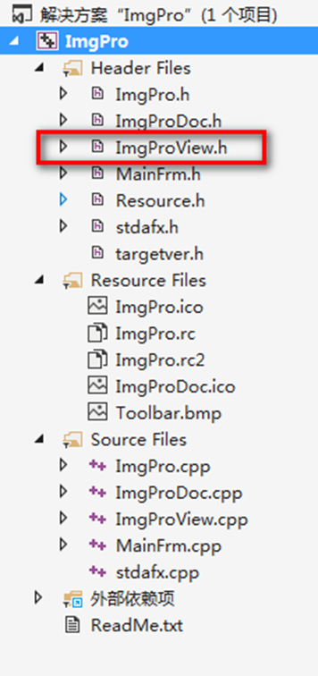


Slide 14
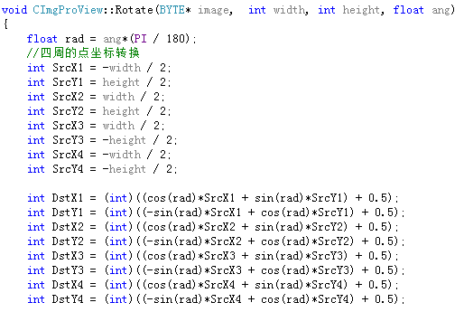
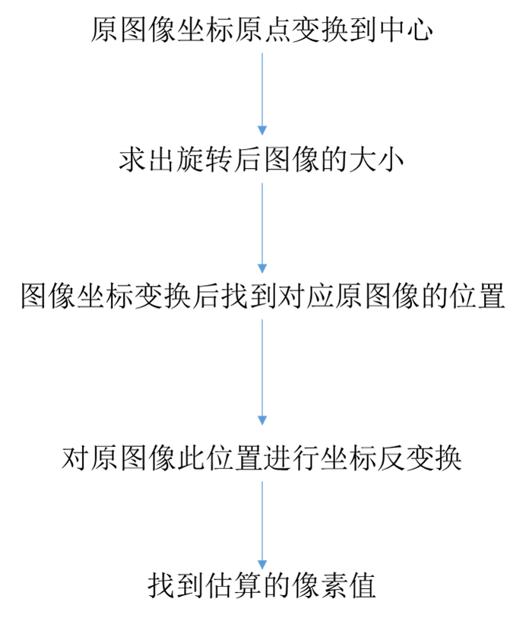


Slide 15
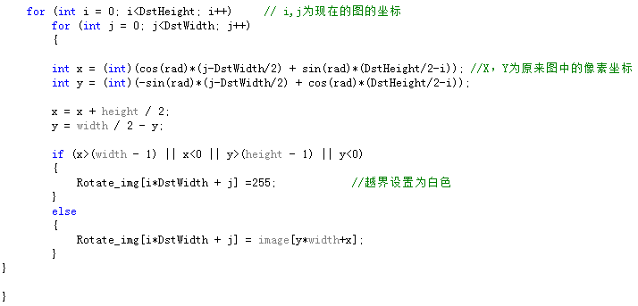
这里采用了普通的取整的做法，实际上更好的是
使用双线性插值。

Slide 16

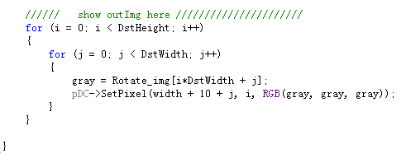

Slide 17
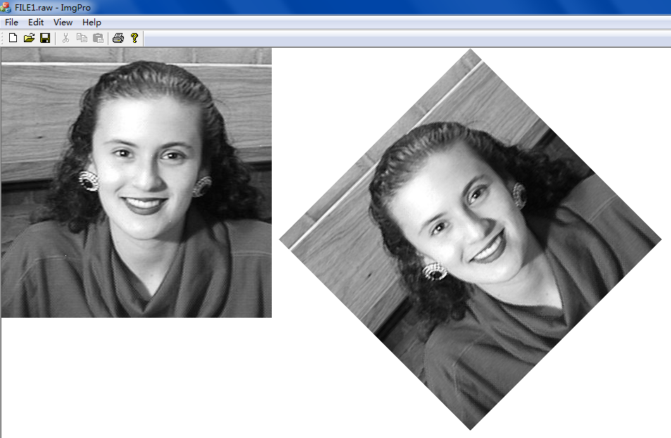

Slide 18
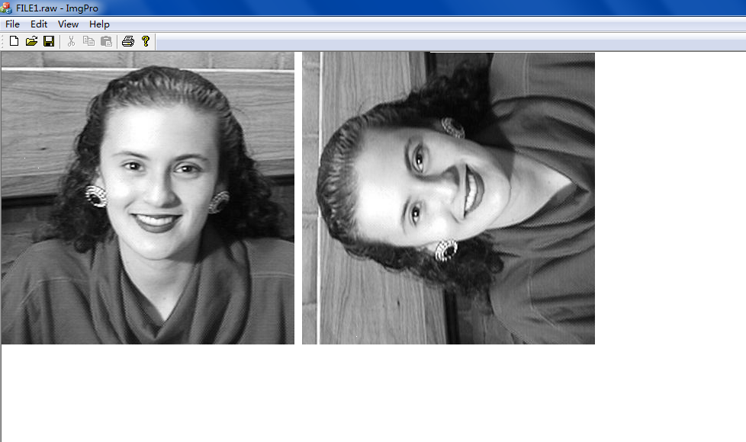

Slide 19
实验九
1. 采用双线性插值法实现图像的放大，并于尺度变换实验时采用的最邻近插值比较。
2. 实现图像围绕任意点旋转。
选做：
实现图像放大并围绕任意点旋转。

